Slide 1
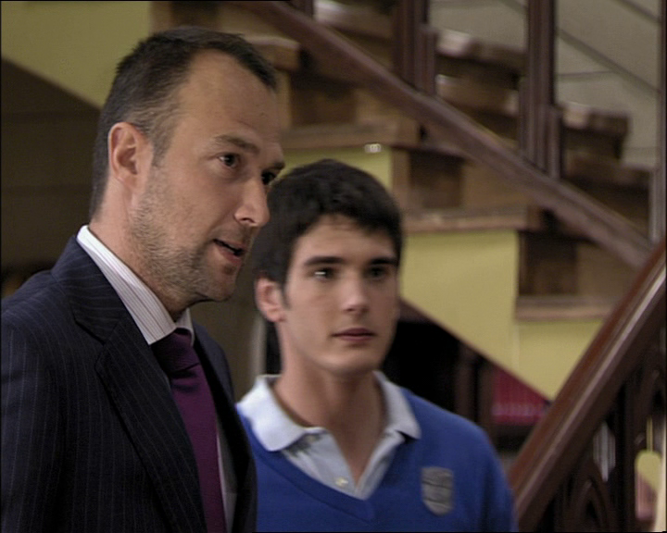
El padre de Iván habla con Héctor. El quiere que Iván vaya con él por algunos días.

Slide 2
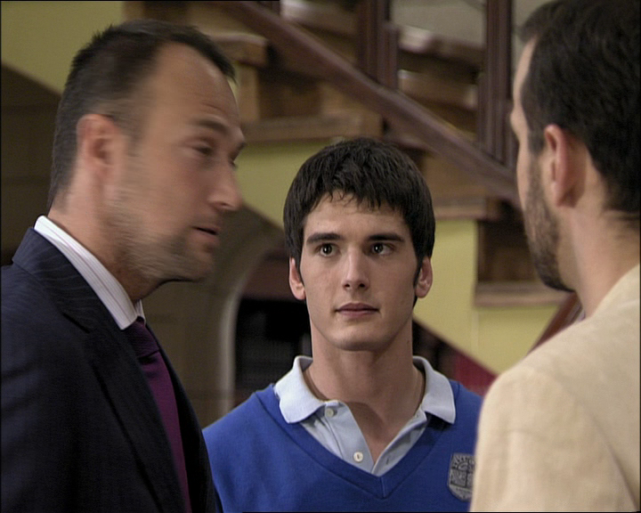
Con un poco de hesitación (Héctor no quiere que Iván pierda las clases), Héctor dice que sí.

Slide 3
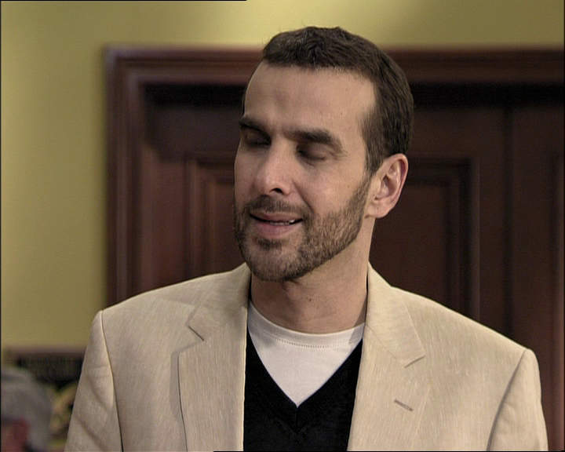

«Iván, ¿qué tal con tu padre?»
Héctor está preocupado y le pregunta a Iván:

Slide 4
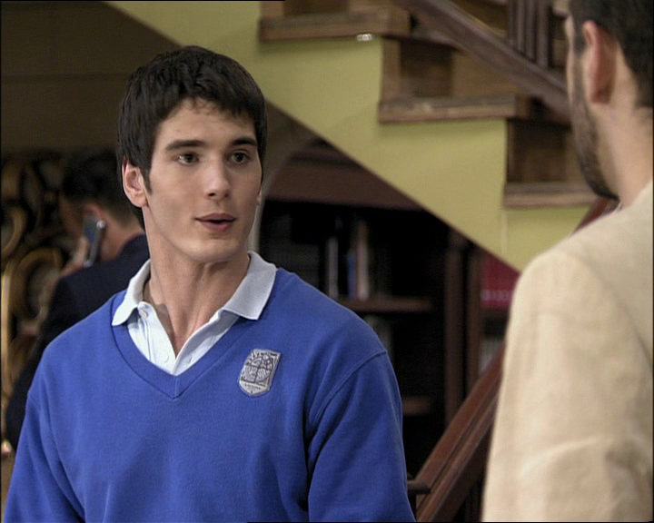
«Bien, bien,» responde Iván.

Slide 5
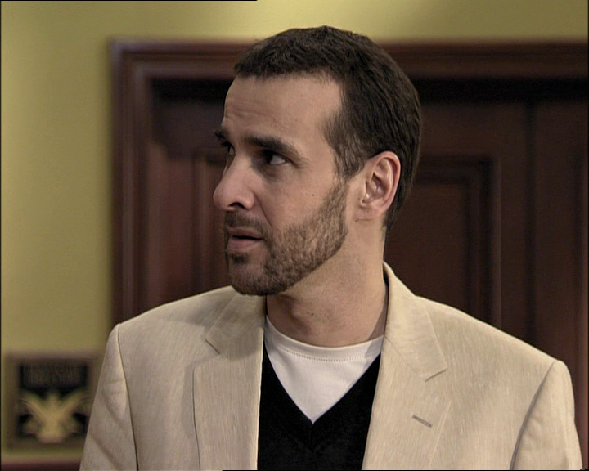
Pero, Héctor no está seguro y sigue preocupándose.

Slide 6
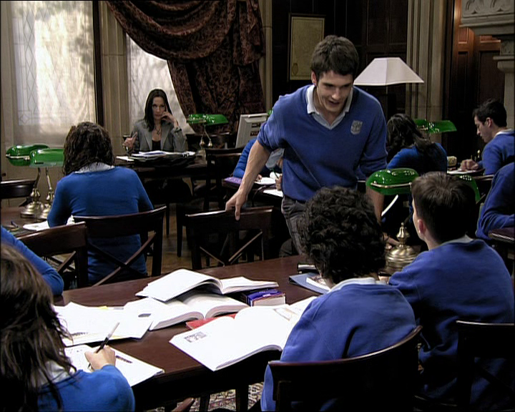
Iván entra la biblioteca y empieza a hablar con sus amigos.

Slide 7
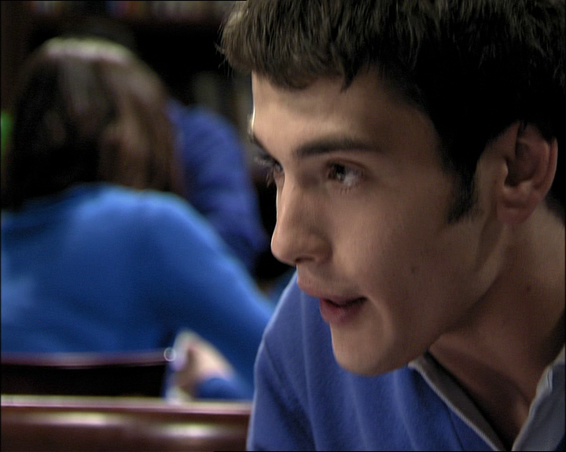
«¡Eh! ¿A que no sabéis qué voy a hacer este verano?»

Slide 8
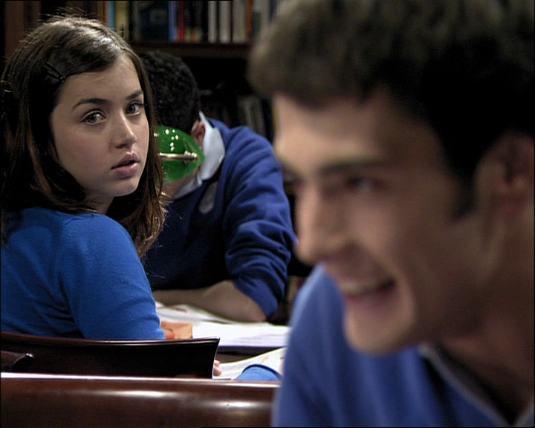
Carolina se sienta en otra mesa al lado de Iván y escucha la conversación.

Slide 9
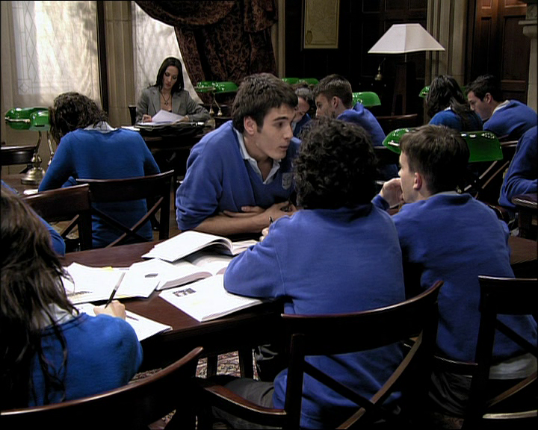
«Me voy en un velero con mi viejo» dice Iván con emoción.

Slide 10
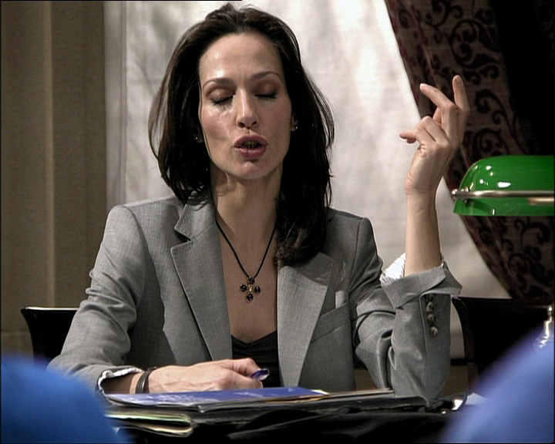
«¡SH!
Elsa supervisa la biblioteca y está frustada.

Slide 11
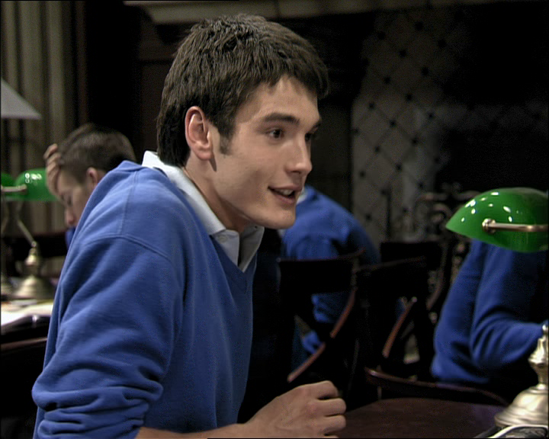
Iván continua hablando: «Y mira lo que me ha dado.»

Slide 12
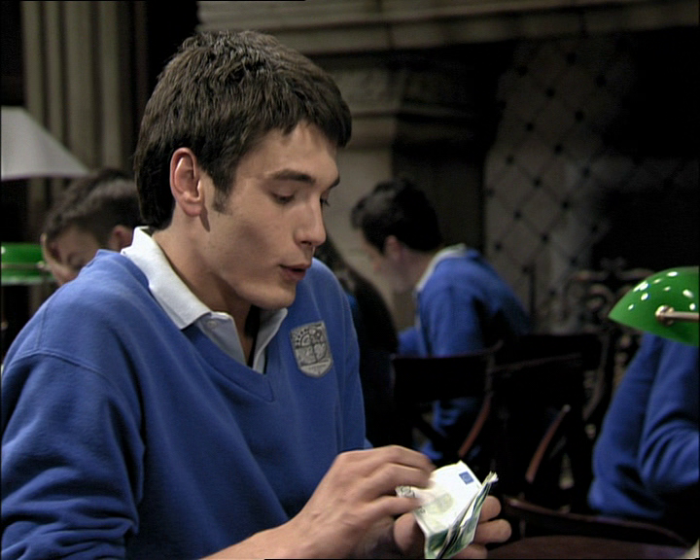
El padre de Iván le ha dado mucho dinero y Iván lo muestra orgullosamente a sus amigos.

Slide 13
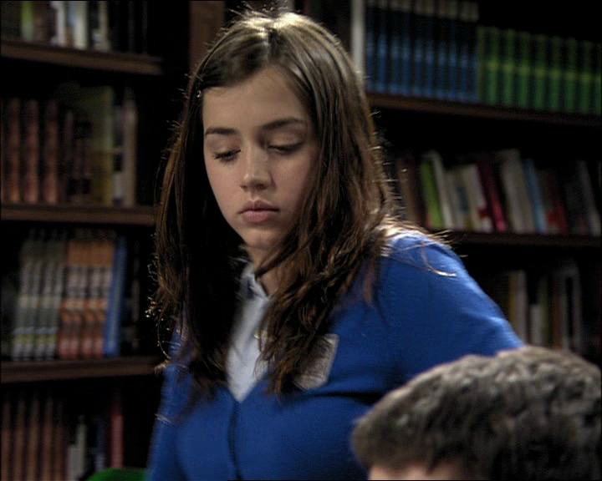
Carolina se acerca a la mesa y se sienta al lado de Iván.

Slide 14
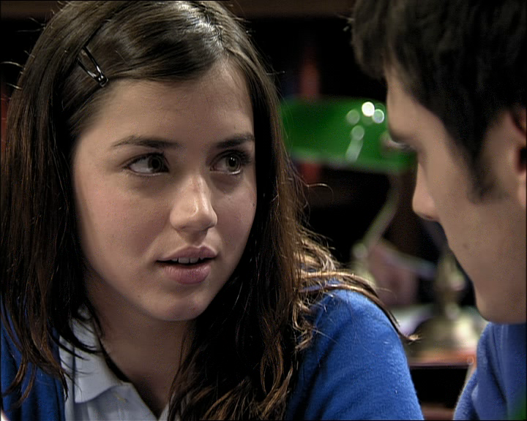
«¿Qué quiere tu padre?»

Slide 15
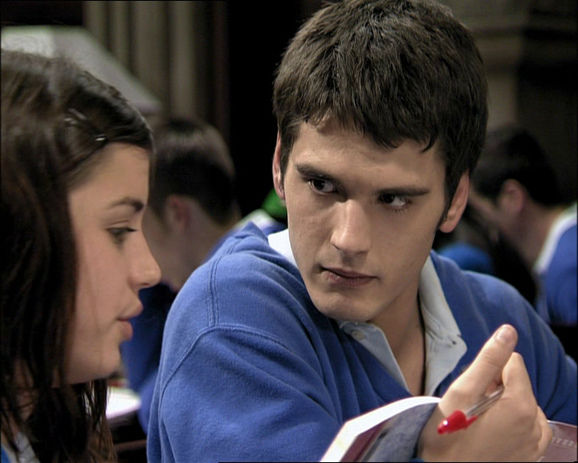
«¿Qué?»

Slide 16
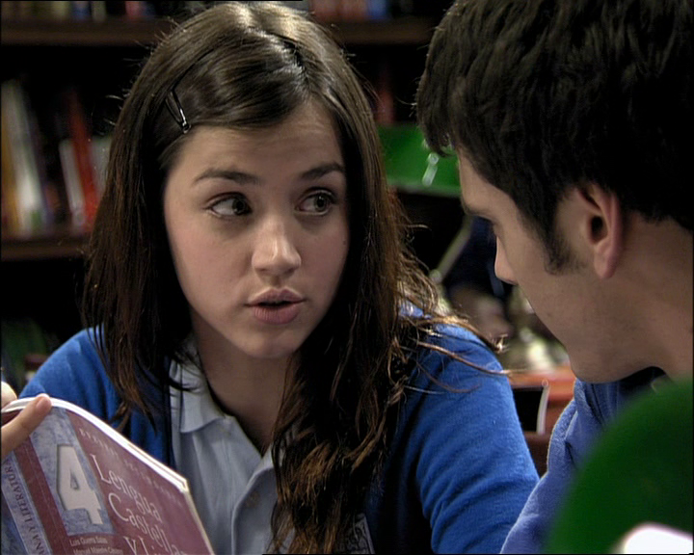
«Venga, te invitó a comer. Te dice que va a pasar contigo las vacaciones.»

Slide 17
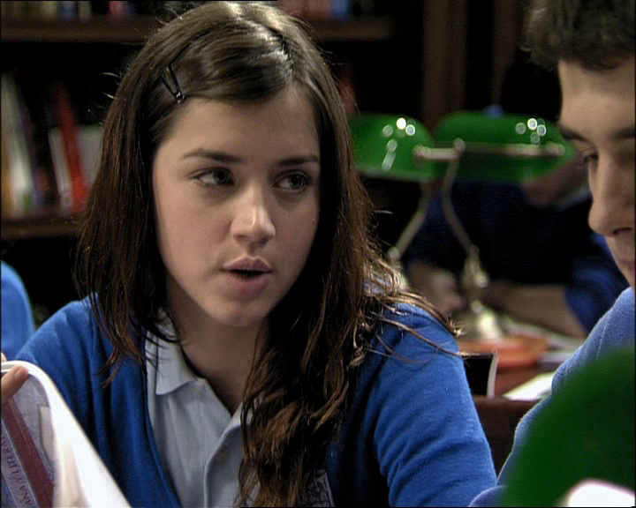
«Te da dinero. Algo querrá a cambio.»

Slide 18
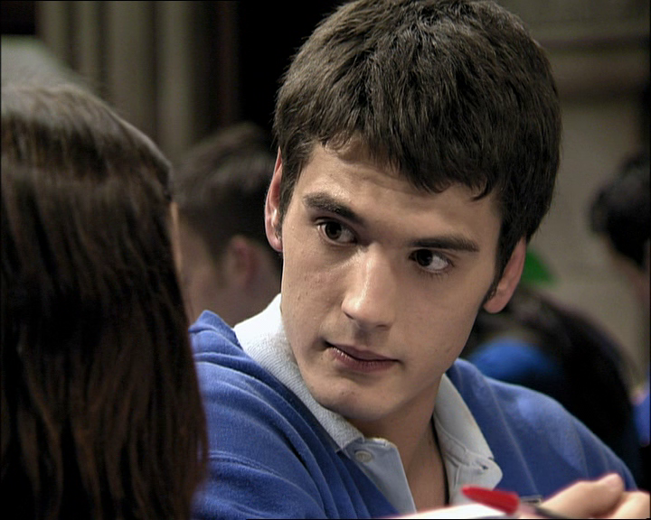
«¿Tiene que querer algo para estar conmigo?»

Slide 19
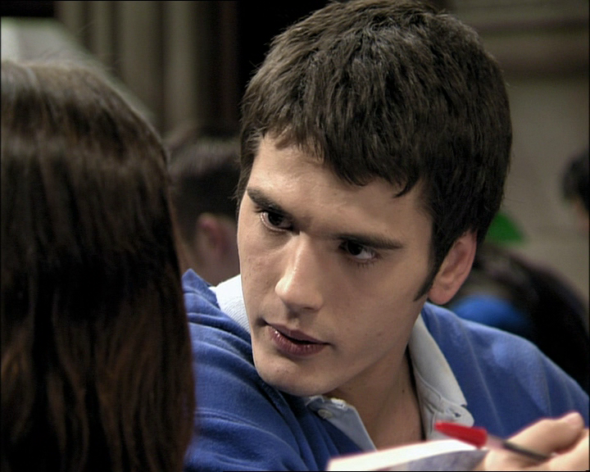
«Es mi padre.»

Slide 20
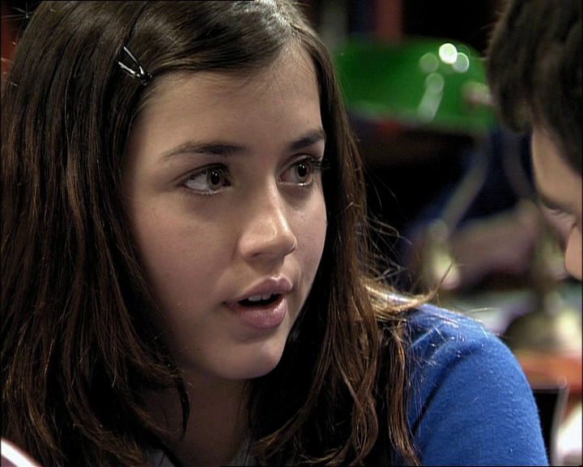
«Por eso. Le conocemos.»

Slide 21
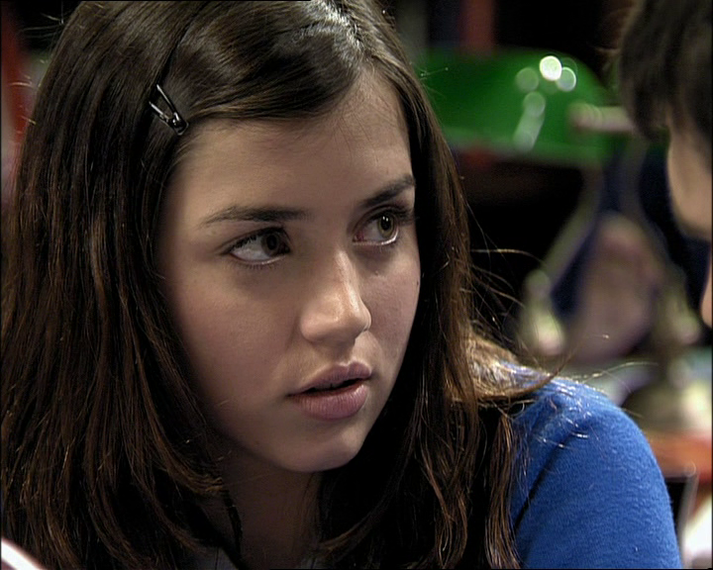
«Es muy raro lo que está haciendo.»

Slide 22
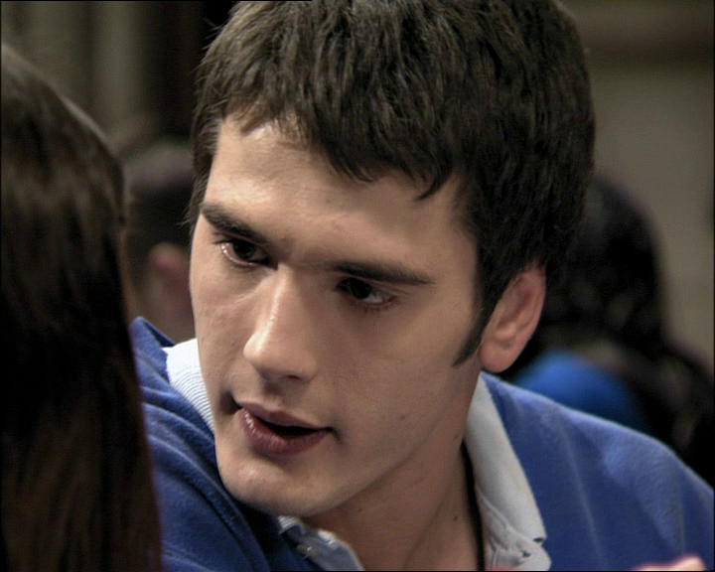
«Ah sí, ¿cómo de raro?»

Slide 23
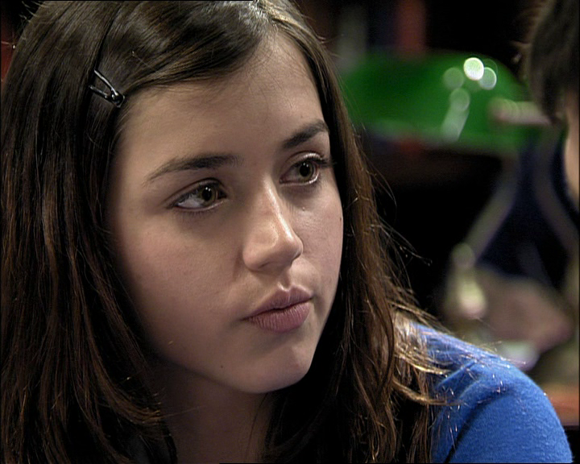
«No te enfades. Yo solo quiero ayudarte.»

Slide 24
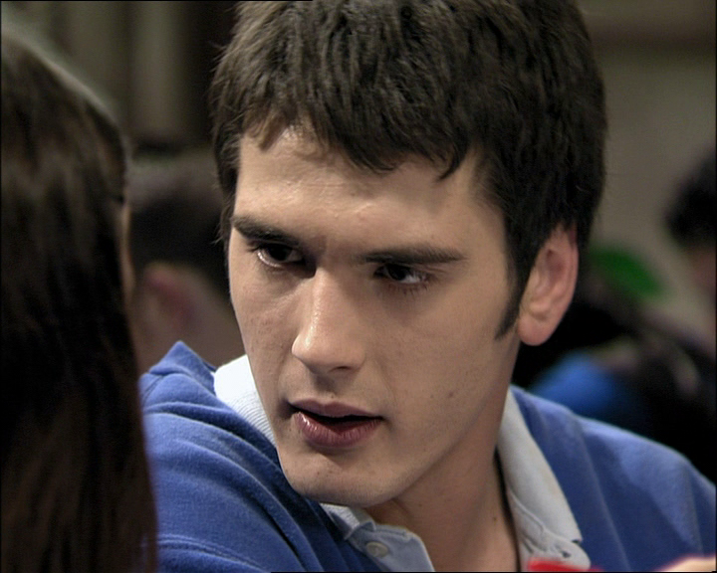
«¿Qué pasa, que te doy pena?»

Slide 25
«No quiero que te hagan daño.»

Slide 26
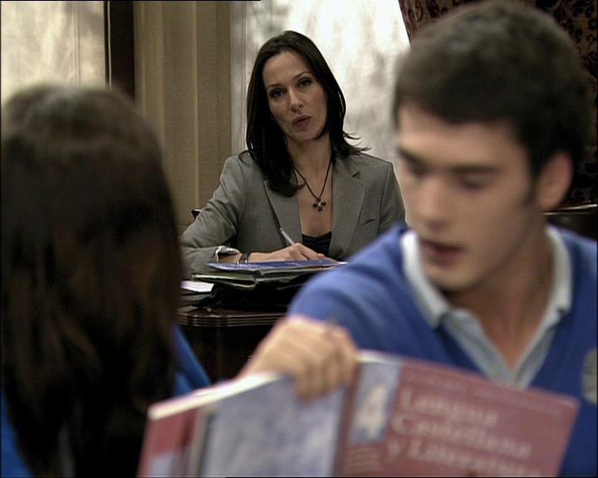
«¿Os queréis callar por favor?
Uh oh, Elsa no está contenta.

Slide 27
«Mira, déjame en paz y no te meta donde no te llaman.»

Slide 28
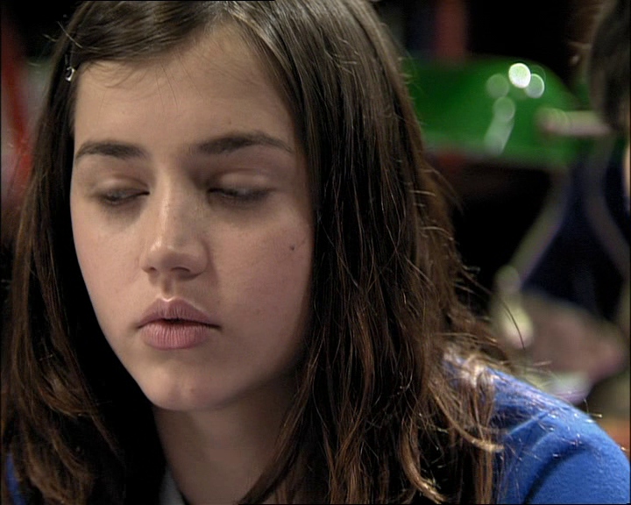
Carolina no dice nada. Después de un rato, ella dice…

Slide 29
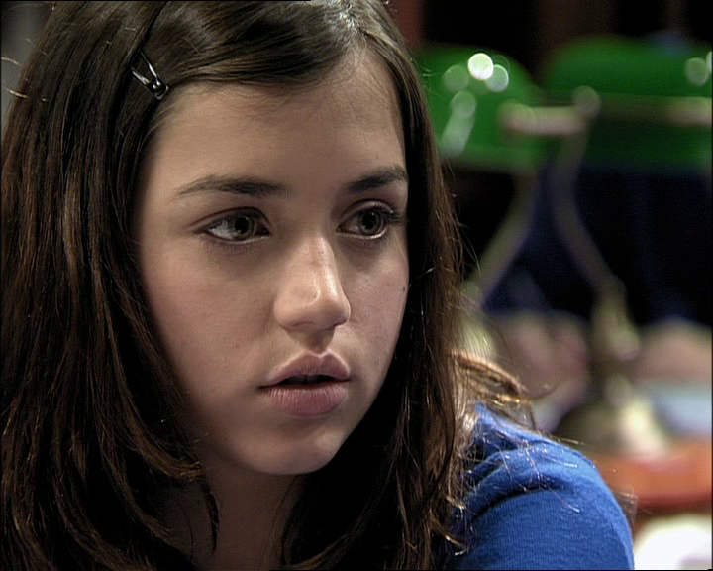
«si necesitas algo, voy a estar ahí.»

Slide 30
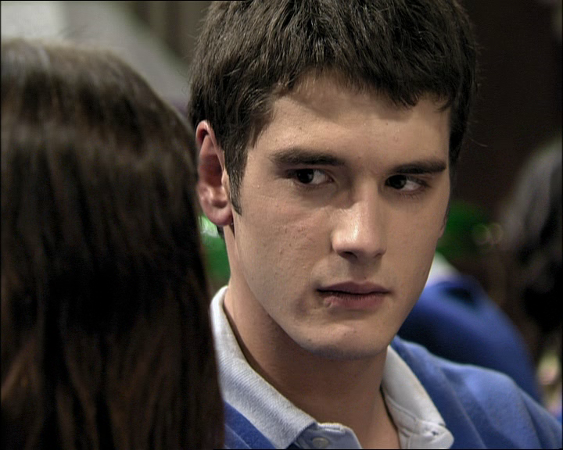
Iván no dice nada. ¿Carolina todavía se siente algo para Iván?

Slide 31
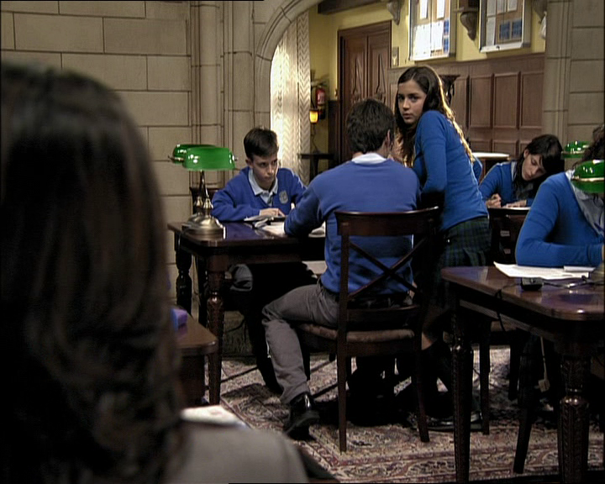
Carolina se levanta y vuelve a su sitio.

Slide 32
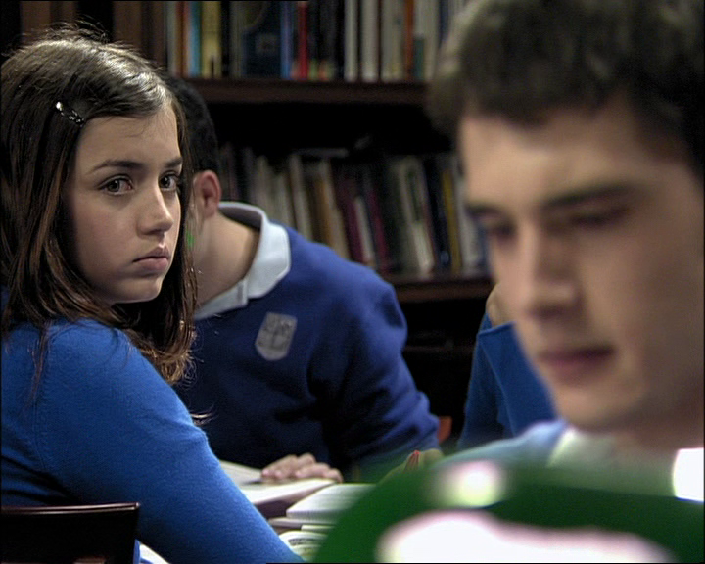
Carolina mira a Iván pero Iván mira a su libro.

